Slide 1
LUYỆN TỪ VÀ CÂU 5

Slide 2
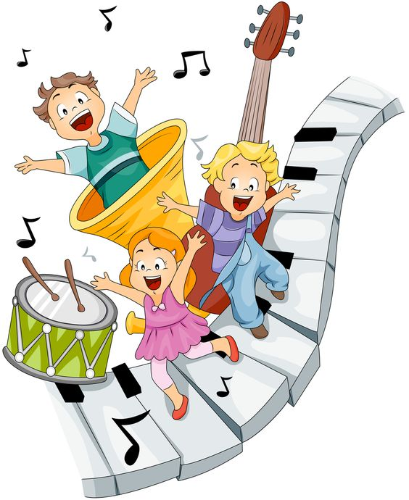
KHỞI ĐỘNG

Slide 3
? Tiết trước các em học Luyện từ và câu bài gì?
-> Liên kết các câu trong bài bằng cách lặp từ ngữ
Bài tập: Chọn từ thích hợp điền vào chỗ chấm để hai câu sau liên kết với nhau:
“Bác tự cho mình là “ người lính vâng lệnh quốc dân ra mặt trận” là “ đầy tớ trung thành của nhân dân”. Ở ….. , lòng yêu mến nhân dân đã trở thành một sự say mê mãnh liệt.
A. ông
B. cụ
C. tôi
D. bác

Slide 4
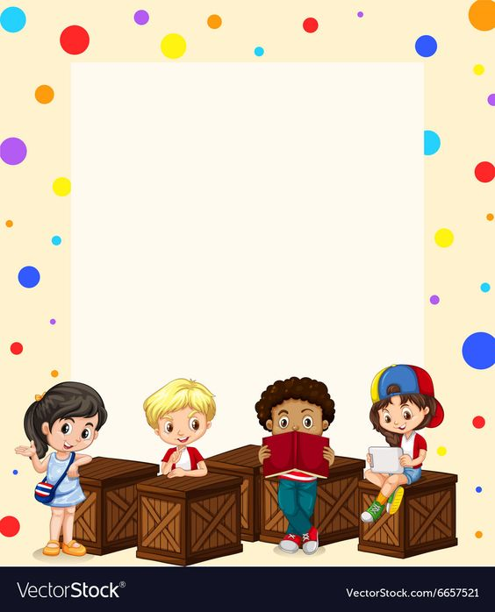
Thứ năm, ngày 10 tháng 03 năm 2022
Luyện từ và câu
Liên kết câu trong bài
bằng cách thay thế từ ngữ

Slide 5
Mục tiêu bài học
* Hiểu thế nào là liên kết câu bằng cách thay thế từ ngữ.
* Biết sử dụng cách thay thế từ ngữ để liên kết câu

Slide 6
KHÁM PHÁ

Slide 7
Các em hãy đọc đoạn văn sau và trả lời các câu hỏi:
Các câu trong đoạn văn nói về ai ? Những từ ngữ nào cho biết điều đó ?
Đã mấy năm vào Vương phủ Vạn Kiếp, sống gần Hưng Đạo Vương, chàng thư sinh họ Trương thấy Ông luôn điềm tĩnh. Không điều gì khiến vị Quốc công Tiết chế có thể rối trí. Vị Chủ tướng tài ba không quên một trong những điều hệ trọng để làm nên chiến thắng là phải cố kết lòng người. Chuyến này, Hưng Đạo Vương lai kinh cùng nhà vua dự Hội nghị Diên Hồng. Từ đấy, Ông sẽ đi thẳng ra chiến trận. Vào trốn gian nguy, trước vận nước ngàn cân treo sợi tóc mà Người vẫn bình thản, tự tin, đĩnh đạc đến lạ lùng.

Slide 8
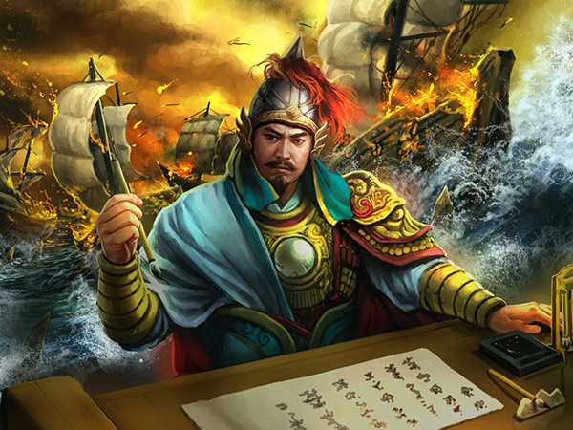

Slide 10
Các em hãy đọc đoạn văn sau và trả lời các câu hỏi:
Các câu trong đoạn văn nói về ai ? Những từ ngữ nào cho biết điều đó ?
Đã mấy năm vào Vương phủ Vạn Kiếp, sống gần Hưng Đạo Vương, chàng thư sinh họ Trương thấy Ông luôn điềm tĩnh. Không điều gì khiến vị Quốc công Tiết chế có thể rối trí. Vị Chủ tướng tài ba không quên một trong những điều hệ trọng để làm nên chiến thắng là phải cố kết lòng người. Chuyến này, Hưng Đạo Vương lai kinh cùng nhà vua dự Hội nghị Diên Hồng. Từ đấy, Ông sẽ đi thẳng ra chiến trận. Vào trốn gian nguy, trước vận nước ngàn cân treo sợi tóc mà Người vẫn bình thản, tự tin, đĩnh đạc đến lạ lùng.
Hưng Đạo Vương
Ông
vị Quốc công Tiết chế
Vị Chủ tướng tài ba
Hưng Đạo Vương
Ông
Người

Slide 11
2. Hãy so sánh cách diễn đạt trong đoạn văn trên và cách diễn đạt trong đoạn văn sau đây:
Đã mấy năm vào Vương phủ Vạn Kiếp, sống gần Hưng Đạo Vương, chàng thư sinh họ Trương thấy Hưng Đạo Vương luôn điềm tĩnh. Không điều gì khiến Hưng Đạo Vương có thể rối trí. Hưng Đạo Vương không quên một trong những điều hệ trọng để làm nên chiến thắng là phải cố kết lòng người. Chuyến này, Hưng Đạo Vương lai kinh cùng nhà vua dự Hội nghị Diên Hồng. Từ đấy, Hưng Đạo Vương sẽ đi thẳng ra chiến trận. Vào trốn gian nguy, trước vận nước ngàn cân treo sợi tóc mà Hưng Đạo Vương vẫn bình thản, tự tin, đĩnh đạc đến lạ lùng.

Slide 12
Việc dùng nhiều từ ngữ thay thế cho nhau có tác dụng là:
Tránh việc lặp từ, giúp diễn đạt sinh động hơn, rõ ý hơn mà vẫn đảm bảo sự liên kết. Đó gọi là liên kết câu trong bài bằng cách thay thế từ ngữ.

Slide 13
Ghi nhớ
Khi các câu trong đoạn văn cùng nói về một người, một vật, một việc, ta có thể dùng đại từ hoặc những từ ngữ đồng nghĩa thay thế cho những từ ngữ đã dùng ở câu đứng trước để tạo mối liên hệ giữa các câu và tránh lặp lại từ nhiều lần.

Slide 14
LUYỆN TẬP

Slide 15
Bài 1. Mỗi từ ngữ in đậm dưới đây thay thế cho từ ngữ nào? Cách thay thế từ ngữ ở đây có tác dụng gì ?
Hai Long phóng xe về phía Phú Lâm tìm hộp thư mật.
Người đặt hộp thư mật lần nào cũng tạo cho anh sự bất ngờ. Bao giờ hộp thư cũng được đặt tại một nơi dễ tìm mà lại ít bị chú ý nhất. Nhiều lúc, người liên lạc còn gửi gắm vào đây một chút tình cảm của mình, thường bằng những vật gợi ra hình chữ V mà chỉ anh mới nhận thấy. Đó là tên Tổ quốc Việt Nam, là lời chào chiến thắng.
HỮU MAI

Slide 16
- từ anh (ở câu 2) thay cho Hai Long (ở câu 1)
- người liên lạc (ở câu 4) thay cho người đặt hộp thư (ở câu 2)
- từ anh (ở câu 4) thay cho từ Hai Long (ở câu 1)
- đó (ở câu 5) thay cho những vật gợi ra hình chữ V (ở câu 4)
Việc thay thế từ ngữ trong đoạn văn trên có tác dụng liên kết câu

Slide 17
Bài 2. Hãy thay thế những từ ngữ lặp lại trong mỗi câu của đoạn văn sau bằng những từ ngữ có giá trị tương đương để đảm bảo liên kết mà không lặp từ:
Vợ An Tiêm lo sợ vô cùng.
bảo :
- Thế này thì vợ chồng mình chết mất thôi.
An Tiêm lựa lời an ủi vợ:
- Còn hai bàn tay, vợ chồng chúng mình
còn sống được.
Vợ An Tiêm
Nàng
An Tiêm
chồng

Slide 18
Ta dùng cách thay thế từ ngữ để liên kết câu khi nào?
Khi các câu trong đoạn văn cùng nói về một người, một vật, một việc … thì ta có thể dùng cách thay thế từ ngữ để liên kết câu.

Slide 19
Trò chơi: giải ô chữ
1
Đ | Ạ | I | T | Ừ
2
H | A | I
3
T | H | U | A
4
Y | Ê | U
5
Í | T
6
X | I | N | H
7
K | Ế | T
2. Đoạn văn sau gồm mấy câu
“Cây đào nhà em cao gần 3m. Thân cây màu nâu bóng, sần sùi. “
1. Từ “nó” thuộc từ loại nào?
A. Động từ B. Quan hệ từ C. Đại từ
3. Từ trái nghĩa với từ “thắng”?
4. Từ trái nghĩa với từ “ghét”
5. Từ trái nghĩa với từ “nhiều”?
6. Từ đồng nghĩa với từ “đẹp”?
7. Điền từ thích hợp vào chỗ chấm ?
Điều thứ 3 trong năm điều Bác Hồ dạy là
“Đoàn ....... tốt, học tập tốt”

Slide 20
Dặn dò
- Hoàn thành bài tập
- Chuẩn bị bài sau: Mở rộng vốn từ: Truyền thống. (tr81)
Notes:
Chu y thay tu "Trac Nghiem" bang tu khac

Slide 21
Chúc các em học tốt!

